Slide 1
Организация информационно-безопасного процесса в школе
Notes:
Проблема обеспечения информационной безопасности детей в информационно-телекоммуникационных сетях становится все более актуальной в связи с существенным возрастанием численности несовершеннолетних пользователей. В современных условиях развития общества компьютер стал для ребенка и «другом» и «помощником» и даже «воспитателем», «учителем». Всеобщая информатизация и доступный, высокоскоростной Интернет уравнял жителей больших городов и малых деревень в возможности получить качественное образование.

Slide 2
Интернет: хорошо или плохо
Notes:
Между тем существует ряд аспектов при работе с компьютером, а в частности, с сетью Интернет, негативно влияющих на физическое, моральное, духовное здоровье подрастающего поколения, порождающих проблемы в поведении у психически неустойчивых школьников, представляющих для детей угрозу.
Одним из средств решения этой проблемы может стать просвещение общественности и специальная подготовка профессионалов, в первую очередь, педагогов в сфере безопасного поведения человека, специалиста, школьника в мире компьютерных технологий и Интернет.

Slide 3
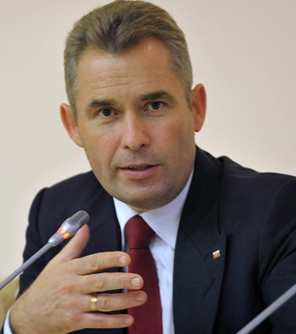
П.А.Астахов, уполномоченный при Президенте Российской Федерации по правам ребенка
«Зачастую дети принимают все, что видят по телевизору и в Интернете, за чистую монету. В силу возраста, отсутствия жизненного опыта и знаний в области медиаграмотности они не всегда умеют распознать манипулятивные техники, используемые при подаче рекламной и иной информации, не анализируют степень достоверности информации и подлинность ее источников. Мы же хотим, чтобы ребята стали полноценными гражданами своей страны – теми, кто может анализировать и критически относиться к информационной продукции. Они должны знать, какие опасности подстерегают их в сети и как их избежать»
Notes:
В связи с этим необходимо направить все усилия на защиту детей от информации, причиняющей вред их здоровью и развитию. Просвещение подрастающего поколения, знание ребенком элементарных правил отбора информации, а также умение ею пользоваться способствует развитию системы защиты прав детей.

Slide 4
Рекомендации Европейского Парламента и Совета ЕС от 20.12.2006 о защите несовершеннолетних и человеческого достоинства в Интернете, решение Европейского парламента и Совета № 276/1999/ЕС о принятии долгосрочной плана действий Сообщества по содействию безопасному использованию Интернета посредством борьбы с незаконным и вредоносного содержимого в рамках глобальных сетей
Notes:
Обеспечение государством информационной безопасности детей, защита их физического, умственного и нравственного развития во всех аудиовизуальных медиауслугах и электронных СМИ – требование международного права.

Slide 5
Информационная безопасность детей
состояние защищенности детей, при котором отсутствует риск, связанный с причинением информацией вреда их здоровью и (или) физическому, психическому, духовному, нравственному развитию
(Федеральный закон от 29.01.2010 № 436-ФЗ "О защите детей от информации, причиняющей вред их здоровью и развитию")
Notes:
Согласно российскому законодательству информационная безопасность детей – это состояние защищенности детей, при котором отсутствует риск, связанный с причинением информацией, в том числе распространяемой в сети Интернет, вреда их здоровью, физическому, психическому, духовному и нравственному развитию (Федеральный закон от 29.01.2010 № 436-ФЗ "О защите детей от информации, причиняющей вред их здоровью и развитию")

Slide 6
Нормативно-правовая база
. «Об образовании в Российской Федерации», Закон РФ от 29.12.2012г. № 273- ФЗ;
Федеральный закон Российской Федерации от 29 декабря 2010 г. № 436-ФЗ «О защите детей от информации, причиняющей вред их здоровью и развитию»;
«Санитарно-эпидемиологических требований к условиям и организации обучения в общеобразовательных учреждениях» СанПин 2.4.2.2821-10.
Указ Президента РФ от 01.06.2012 N 761 «О Национальной стратегии действий в интересах детей на 2012 - 2017 годы»
Федеральный закон от 27.07.2006 N 149-ФЗ (ред. от 28.07.2012) "Об информации, информационных технологиях и о защите информации"

Slide 7
Единая стратегия безопасности - совместные усилия всех участников образовательного процесса
A
B
C
Педагогические работники
Родители
Учащиеся
Notes:
Преодолеть нежелательное воздействие компьютера возможно только совместными усилиями учителей, родителей и самих школьников.
Наша задача сегодня – обеспечение безопасности детей, не способных иногда правильно оценить степень угрозы информации, которую они воспринимают или передают, так как темпы информатизации оказались столь быстрыми, что и семья и школа оказались не готовы к угрозам нового типа, методы борьбы с которыми еще только разрабатываются.

Slide 8
суицид-сайты, на которых дети получают информацию о «способах» расстаться с жизнью;
сайты-форумы потенциальных самоубийц;
наркосайты. Интернет пестрит новостями о "пользе” употреблениямарихуаны, рецептами и советами изготовления "зелья”;
сайты, разжигающие национальную рознь и расовое неприятие;
экстремизм, национализм, фашизм;
сайты порнографической направленности;
сайты знакомств. Виртуальное общение разрушает способность к общению реальному, "убивает” коммуникативные навыки подростка;
секты. Виртуальный собеседник не схватит за руку, но ему вполне по силам "проникнуть в мысли” и повлиять на взгляды на мир.
Notes:
Какие же опасности ждут учащегося в сети Интернет? Прежде всего можно выделить следующие:
суицид-сайты, на которых дети получают информацию о «способах» расстаться с жизнью;
сайты-форумы потенциальных самоубийц;
наркосайты. Интернет пестрит новостями о "пользе” употребления марихуаны, рецептами и советами изготовления "зелья”;
сайты, разжигающие национальную рознь и расовое неприятие:
экстремизм, национализм, фашизм;
сайты порнографической направленности;
сайты знакомств. Виртуальное общение разрушает способность к общению реальному, "убивает” коммуникативные навыки подростка;
секты. Виртуальный собеседник не схватит за руку, но ему вполне по силам "проникнуть в мысли” и повлиять на взгляды на мир.

Slide 9
По имеющимся данным, в России более 9 млн. пользователей Интернета ещё не достигли возраста 14 лет. Из них 25% детей ходят в Интернет под присмотром родителей, 75% бороздят его просторы в свободном плавании. Причем оказалось, что
1
39% детей просматривали порносайты
2
19% - наблюдали сцены насилия
3
16%- интересовались азартными играми
4
14%- наркотическими веществами
5
11%-экстремизмом или национализмом
Notes:
Это далеко не весь список угроз сети Интернет. Любой школьник может попасть на такие сайты случайно: кликнув по всплывшему баннеру или перейдя по ссылке. Есть дети, которые ищут подобную информацию специально, и естественно, находят. Кроме этого, появились психологические отклонения, такие как компьютерная и Интернет– зависимость, игромания (зависимость от компьютерных игр). Для преодоления негативного воздействия сети Интернет на детей, в образовательном учреждении должна проводиться целенаправленная воспитательная работа учителей совместно с родителями.

Slide 10
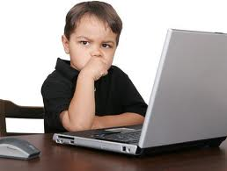
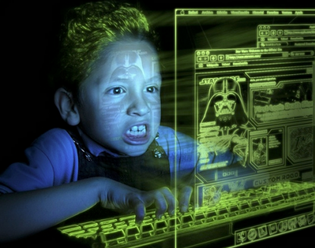
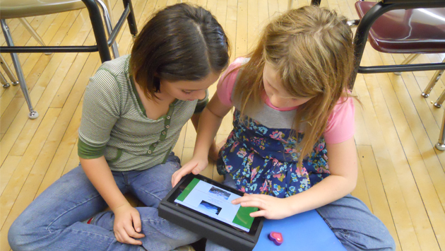
Notes:
Существуют различные мнения о том, когда нужно давать детям доступ в Интернет. Зарубежные специалисты сходятся в том, что запрет на Интернет может быть действенным только до тех пор, пока это не ограничивает потребности ребенка в сфере образования. Современные школы уже подключены к Интернет, и преподавание информатики начинается со второго класса. Компьютер и Интернет, как всякие сложные технологические продукты, наряду с неоспоримыми преимуществами могут нанести серьезный вред ребенку. Одним из главных вопросов, связанных с компьютеризацией, является изучение влияния компьютера на организм, психическое состояние и развитие ребенка.
При современном уровне развития техники вредными для детей и, вообще, пользователей любых возрастов, являются скорее не излучения, а умственное и нервное переутомление.
Взрослым важно помнить, что даже самые искушенные дети не видят опасностей Интернета и не осознают рисков его использования. Проблема заключается в том, что у детей еще не сформированы критерии различия. Ребенку, в силу особенностей его психологического развития, интересно все. Оставить ребенка один на один с компьютером в Интернете, это все равно, что бросить его одного на улице большого и незнакомого города. Когда ребенок часами сидит один за компьютером, происходит почти то же самое - скорее всего, он слоняется по виртуальным улицам и подворотням.

Slide 11
Программа обучения правилам безопасного поведения в Интернет – пространстве
Notes:
Поэтому родители и педагоги сначала сами должны научиться азам компьютерной безопасности, а потом научить этому своих детей. Для этого нужна хорошо продуманная методика обучения основам информационной безопасности.
Образовательному учреждению необходимо выработать единую стратегию безопасности совместными усилиями педагогических работников, родителей и обучающихся.
Организация режима доступа к образовательным ресурсам Интернет:
проведение инструктажей по доступу к образовательным ресурсам Интернет;
разработка методического пособия «Интернет - ресурсы для образовательного процесса»;
установка программ-фильтров на школьные компьютеры;
проведение лектория для родителей учащихся по режиму доступа детей к образовательным ресурсам;
памятка родителям «Десять фактов, которые нужно сообщить детям ради безопасности в Интернет».

Slide 12
Цели, задачи программы
.
Цель: обеспечения информационной безопасности детей и подростков при обучении, организации внеучебной деятельности и свободном использовании современных информационно-коммуникационных технологий (в частности сети Интернет).
Задачи:
формирование и расширение компетентностей работников образования в области медиабезопасного поведения детей и подростков;
формирования информационной культуры как фактора обеспечения информационной безопасности;
изучение с нормативно-правовых документов по вопросам защиты детей от информации, причиняющей вред их здоровью и развитию;
формирование знаний в области безопасности детей использующих Интернет;
организации просветительской работы с родителями и общественностью.

Slide 13
Для организации безопасного доступа к сети Интернет создаются следующие условия:
В учреждении разработаны и утверждены:
РЕГЛАМЕНТ по работе учителей и школьников в сети Интернет
ПРАВИЛА использования сети Интернет
ИНСТРУКЦИЯ пользователя по безопасной работе в сети Интернет.
КЛАССИФИКАТОРы информации, распространение которой запрещено либо ограничено в образовательных учреждениях в соответствии с законодательством Российской Федерации
Кроме того, необходимо контролировать использование учащимися сети Интернет с помощью программно-технических средств, а также вести журнал учета времени работы в Интернет.
Notes:
В проведении политики информационной безопасности принимают участие все заинтересованные в этом лица: педагоги, учащиеся, их родители. Документально политика использования ресурсов сети Интернет зафиксирована в «Правилах использования сети Интернет в муниципальном общеобразовательном учреждении»

Slide 14
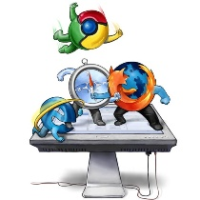
Мероприятия для педагогов
Наименование мероприятия | Ответственный
Изучение нормативных документов по организации безопасного доступа к сети Интернет | Школьные методические объединения
Notes:
Обучение педагогических работников может проводиться в форме семинаров, мастер – классов, круглых столов, в рамках которых должны рассматриваться проблемы информационной безопасности личности в сети Интернет, нежелательный контент и меры борьбы с ним, виды и формы информационно - психологического воздействия и методы защиты от него, правила и нормы сетевого этикета, причины возникновения девиантной формы поведения детей и методы работы по их профилактике и устранению.

Slide 15
Мероприятия для обучающихся
Наименование мероприятия | Ответственный
Уроки безопасности работы в Интернет для учащихся 1–4, 5–9, 10– 11 классов. | Классные руководители 1-11 классов.
Notes:
Работа с обучающимися должна вестись в зависимости от возрастных особенностей: начальное звено (2-4 класс), среднее (5-9 класс) и старшее (10-11 класс). На каждом этапе необходимы специальные формы и методы обучения в соответствии с возрастными особенностями.

Slide 16
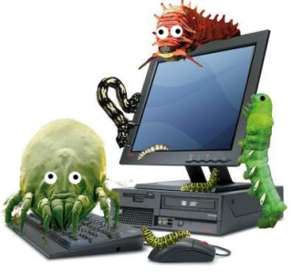
Мероприятия для обучающихся
Наименование мероприятия | Ответственный
- Классные часы, задачей которых является ознакомление учащихся с опасностями, которые подстерегают их в Интернете: «Безопасность в сети Интернет» (5-6 кл.), «Развлечения и безопасность в Интернете», «Темная сторона Интернета» (7-8 кл.), «Опасности в Интернете» «Как обнаружить ложь и остаться правдивым в Интернете», «Остерегайся мошенничества в Интернете» (9-11 кл.). | Классные руководители 5-11 классов.
Notes:
Формирование навыков информационной безопасности и культуры должно осуществляться не только на уроках информатики, но и на других предметах (например, обществознания, права, ОБЖ, основ проектирования и т.д.), а также и во внеурочной деятельности.

Slide 17
Мероприятия для обучающихся
Наименование мероприятия | Ответственный
Организация и проведение конкурса детских работ «Мой безопасный Интернет» с номинациями: o Плакат, o Рассказ о позитивном контенте («Мои любимые сайты», «Любимые сайты нашей семьи») | Зам. директора по УВР
Notes:
Полезно создавать проекты по данной тематике, проводить доклады и заседания, что позволит воспитать у учащегося не только культуру общения в сети, но и привить нравственность, ответственность за использование и передачу информации.

Slide 18
Мероприятия для обучающихся
Наименование мероприятия | Ответственный
Игра-путешествие «Весёлый Интернет» (обзор детских сайтов) – возраст младшие школьники. Экспресс-опрос «Детки в сетке». Памятки и буклеты для детей: - «Защити себя сам!» (советы детям для безопасного поиска в Интернете). - «Безопасный Интернет – детям» - «Интернет-ресурсы для детей» (полезные сайты). | Учителя начальных классов.

Slide 19
Мероприятия для обучающихся
№ | Наименование мероприятия | Ответственный
6 | На уроках информатики провести беседы, диспуты: «Безопасность при работе в Интернете», «О личной безопасности в Интернет», «Сетевой этикет», «Этика сетевого общения » (7-8 классы), «Форумы и чаты в Интернет», «Информационная безопасность сетевой технологии работы» (9-11 классы). | Учителя информатики.

Slide 20
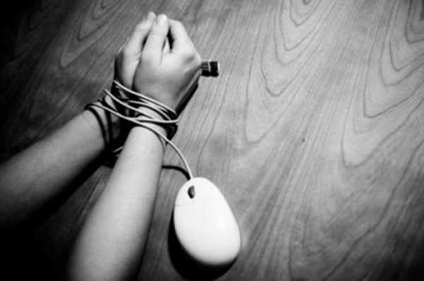
Мероприятия для обучающихся
№ | Наименование мероприятия | Ответственный
8 | Анкетирование обучающихся | Зам.директора, Психолог , классные руководители

Slide 21
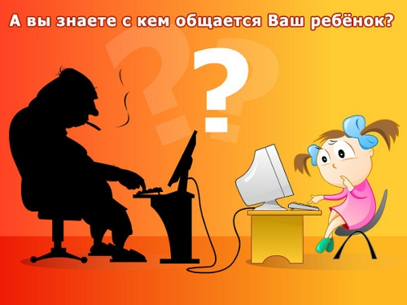
Мероприятия для родителей
Наименование мероприятия | Ответственный
- Выступление на родительском собрании на тему: «Быть или не быть Интернету в компьютере вашего ребенка?» - Анкетирование «Знают ли родители, с кем общается их ребенок в сети?» | Зам.директора, Психолог , классные руководители
Notes:
Достичь высоких результатов в воспитании невозможно без привлечения родителей. Очень часто родители не понимают и недооценивают угрозы, которым подвергается школьник, находящийся в сети Интернет. Некоторые из них считают, что ненормированное «сидение» ребенка в сети лучше, чем прогулки в сомнительных компаниях. Родители, с ранних лет обучая ребенка основам безопасности дома и на улице, между тем «выпуская» его в Интернет не представляют себе, что точно также нужно обучить его основам безопасности в сети. Ребенок абсолютно беззащитен перед потоком информации, сваливающейся на него из сети. Наша задача выработать в нем критическое мышление. С родителями необходимо вести постоянную разъяснительную работу, т.к. без понимания родителями данной проблемы невозможно ее устранить силами только образовательного учреждения. Формы работы с родителями могут быть разнообразны: выступления на родительских собраниях, индивидуальные беседы, информация на сайте школы, встречи со специалистами, семинарские занятия.

Slide 22
Джентльменское соглашение родителей и детей
Notes:
Должны быть разработаны специальные методические рекомендации для родителей по обеспечению информационной безопасности в сети Интернет. Они должны содержать классификацию Интернет угроз, рекомендации по обеспечению безопасности ребенка в сети Интернет дома (в зоне ответственности родителей).

Slide 23
Сообщить родителям свое регистрационное имя и пароль, если ребенку разрешено участвовать в чатах или блогах, e-mail адрес и пароль почтового ящика.
2. Никому, кроме родителей, эти сведения сообщать категорически нельзя.
3. Не сообщать без разрешения родителей для каждого отдельного случая личную информацию (домашний адрес, номер телефона, номер школы, место работы родителей).
4. Не отправлять без разрешения родителей свои фотографии или фотографии членов семьи другим людям через Интернет.
5. Сразу обратиться к родителям, если ребенок увидит нечто неприятное, тревожащее, угрожающее на сайте или в электронной почте.

Slide 24
6. Не соглашаться лично встретиться с человеком, с которым ребенок познакомился в Сети.
7. Если кто-то предлагает ребенку какой-то "секрет" - тут же сообщить об этом родителям.
8. Не скачивать, не устанавливать, не копировать ничего с дисков или из Интернета без разрешения родителей на каждый отдельный случай.
9. Не делать без разрешения родителей в Интернете ничего, что требует оплаты.
10.Проявлять уважение к собеседникам в Интернете, вести себя так, чтобы не обидеть и не рассердить человека.

Slide 25
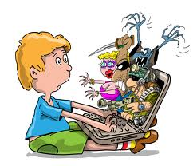
Опасности Интернета
Порнография | Опасна избыточной информацией и грубым, часто извращенным, натурализмом. Мешает развитию естественных эмоциональных привязанностей
Депрессивные молодежные течения | Ребенок может поверить, что шрамы – лучшее украшение, а суицид – всего лишь способ избавления от проблем.
Наркотики | Интернет пестрит новостями о “пользе” употребления марихуаны, рецептами и советами изготовления “зелья”.
Сайты знакомств, социальные сети, блоги и чаты | Виртуальное общение разрушает способность к общению реальному, “убивает” коммуникативные навыки, которые мы невольно приобретаем с самого раннего детства
Секты | Виртуальный собеседник не схватит за руку, но ему вполне по силам “проникнуть в мысли” и повлиять на взгляды на мир.
Экстремизм, национализм, фашизм | Все широкие возможности Интернета используются представителями экстремистских течений для того, чтобы заманить в свои ряды новичков.

Slide 26
Notes:
Существует множество программ, позволяющих ограничить время работы за компьютером, отфильтровать содержимое Интернета, обезопасить маленького пользователя. Они называются программами Родительского контроля. Родительский контроль встроен в Windows. Это дает возможность контролировать использование компьютера ребенка в четырех направлениях: ограничивать время, которое он проводит за экраном монитора, блокировать доступ к некоторым сайтам, блокировать доступ к другим интернет-сервисам, запрещать запуск некоторых игр и программ.
При среднем уровне защиты, работает фильтр на сайты, посвященные оружию, наркотикам, разного рода непристойностям и содержащим нецензурную лексику.

Slide 27
Notes:
Видеть в современной технике только добро или только зло - это крайности, которых следует избегать. Техника всего лишь инструмент в человеческих руках, предназначенный для достижения тех или иных целей. И как при использовании любого инструмента, работа в Интернет требует определенной техники, а точнее - культуры безопасности.
Комплексное решение поставленной задачи со стороны семьи и школы позволит значительно сократить риски причинения различного рода ущерба ребенку со стороны сети Интернет. Обеспечение информационной безопасности и воспитание информационной культуры должно стать приоритетным направлением работы современного образовательного учреждения.

Slide 28
Задача взрослых - формирование разносторонней интеллектуальной личности, высокий нравственный уровень которой будет гарантией ее информационной безопасности
Notes:
Формирование информационной культуры и безопасности - процесс длительный и сложный, но важный и необходимый. Интернет может быть и всемирной энциклопедией, объединяющей информационные ресурсы во всем мире. Но он может превратиться и в зловещую паутину, губящую людей, если люди будут искать в ней нечистоты и превращать ее во всемирную помойку. Задача взрослых (педагогов, родителей) - формирование разносторонней интеллектуальной личности, высокий нравственный уровень которой будет гарантией ее информационной безопасности.

Slide 29
Спасибо
за внимание!

